Slide 1




o
TECNOLOGICO NACIONAL DE MEXICO
INSTITUTO TECNOLOGICO DE FRONTERA COMALAPA
CARRERA
INGENIERIA EN SISTEMAS COMPUTACIONALES
MATERIA
TALLER DE BASE DE DATOS
TRABAJO
REPORTE DE PRACTICA
CATEDRATICO
ING.FRANCISCO JAVIER MINGO VELAZQUEZ
ESTUDIANTE
JESUS EDUARDO VILLARREAL LOPEZ 241260076
SEMESTRE
5
FRONTERA COMALAPA FECHA DE ENTREGA: 08/09/ 2026

Slide 2
INTRODUCCIÓN
Las arquitecturas basadas en servicios Web RESTful permiten la comunicación desacoplada entre aplicaciones backend y diversos clientes (frontend web, aplicaciones móviles, etc.). En esta práctica se describe el proceso paso a paso para construir una API REST funcional utilizando el ecosistema de Spring Boot, aplicando patrones de diseño estándar en Java como entidades JPA, repositorios Spring Data y controladores de recursos HTTP.

Slide 3
JUSTIFICACION
Configurar la estructura de un proyecto Spring Boot utilizando la arquitectura por capas (Controller, Entity, Repository).
Definir un modelo de datos JPA (Contacto) para la persistencia en base de datos.
Crear un repositorio con Spring Data JPA (ContactoRepository).
Implementar un controlador @RestController (ContactoController) para manejar las operaciones HTTP CRUD (GET, POST, PUT, DELETE).

Slide 4
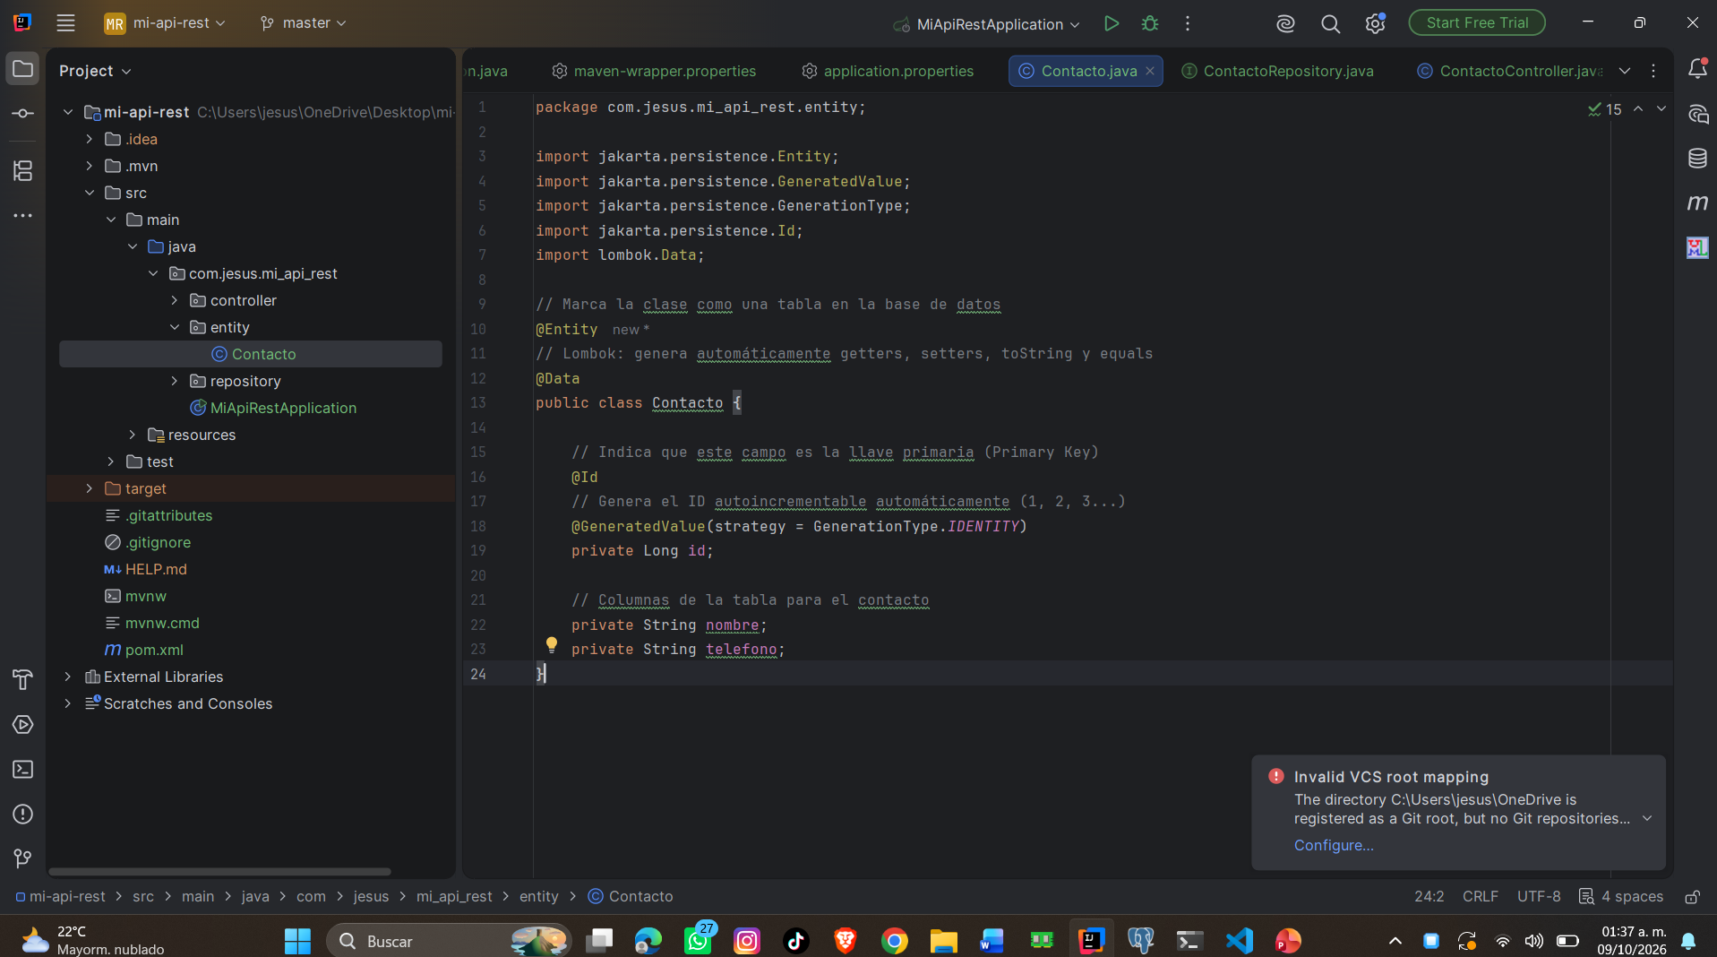
Configuración Inicial e Importación en IntelliJ IDEA
Se inicializó un nuevo proyecto Spring Boot denominado mi-api-rest con el paquete base com.jesus.mi_api_rest.
En la estructura del proyecto se organizaron los paquetes dentro de src/main/java/com/jesus/mi_api_rest:
  controller
  entity
  repository
Se verificaron las dependencias en el archivo pom.xml (Spring Web, Spring Data JPA, y el driver de base de datos correspondiente)

Slide 5
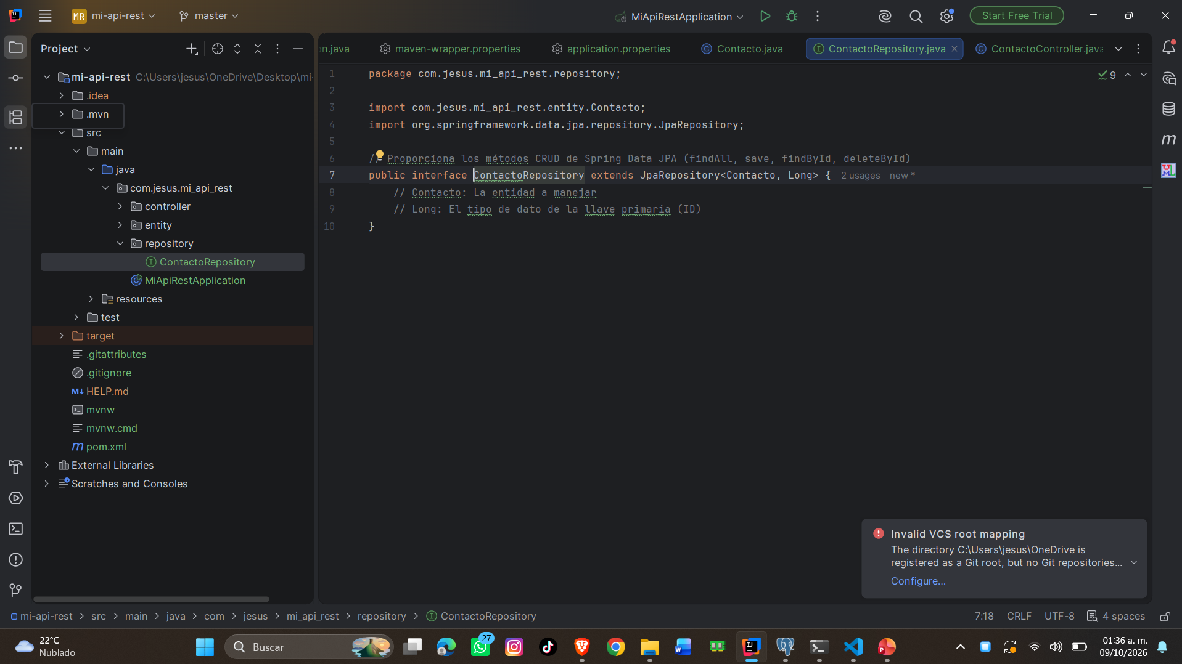
Definición del Repositorio (ContactoRepository.java)
En el paquete repository, se creó la interfaz ContactoRepository extendiendo de JpaRepository para obtener métodos CRUD listos para usar (findAll, findById, save, deleteById):

Slide 6
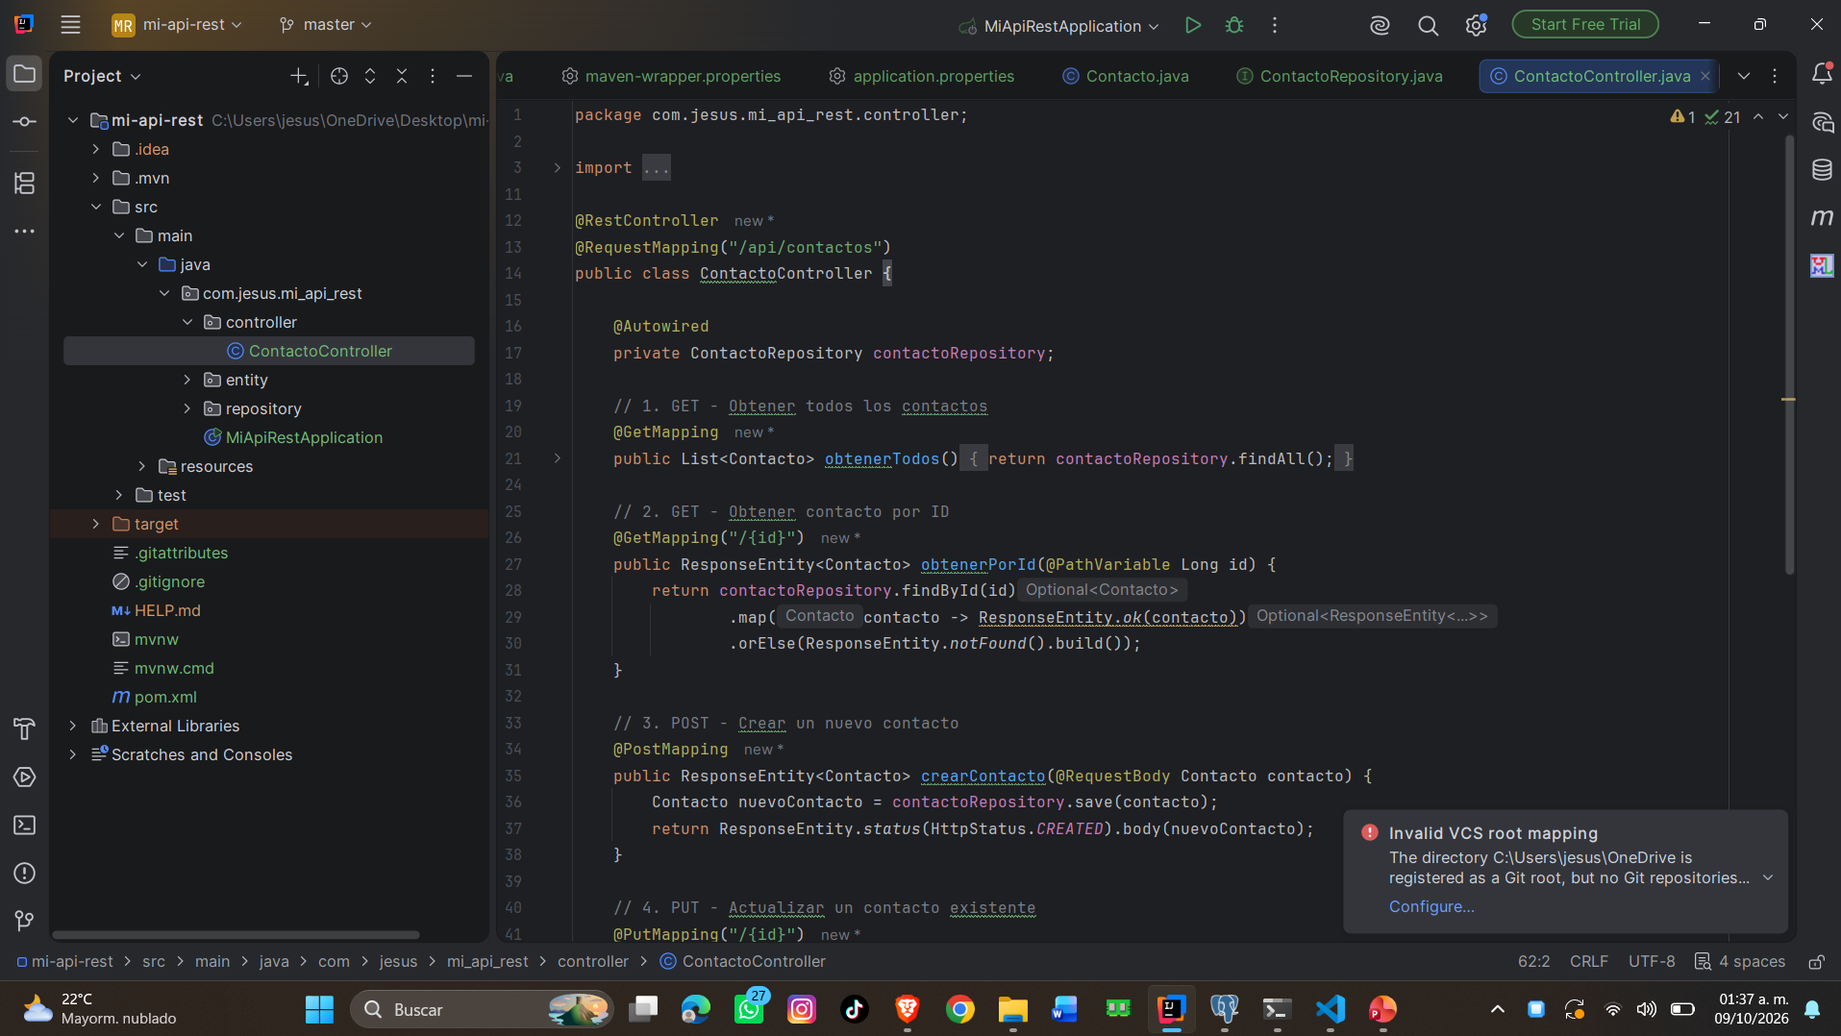
Implementación del Controlador REST (ContactoController.java)
En el paquete controller, se creó la clase ContactoController expuesta en la ruta base /api/contactos. Se inyectó el repositorio mediante @Autowired y se definieron los endpoints HTTP principales:

Slide 7
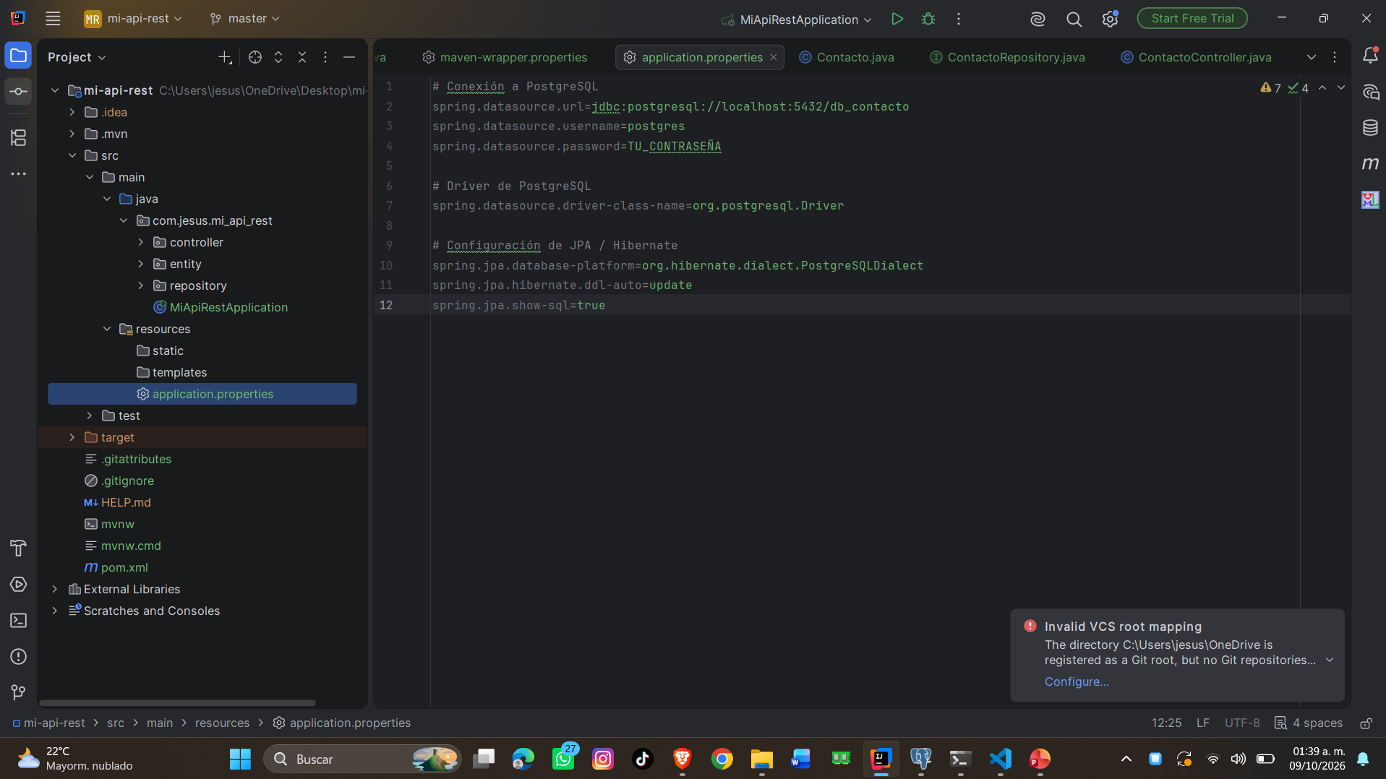
Configuración del Archivo application.properties
En el archivo src/main/resources/application.properties, se configuraron los parámetros de la base de datos (p. ej., H2 en memoria o PostgreSQL):

Slide 8
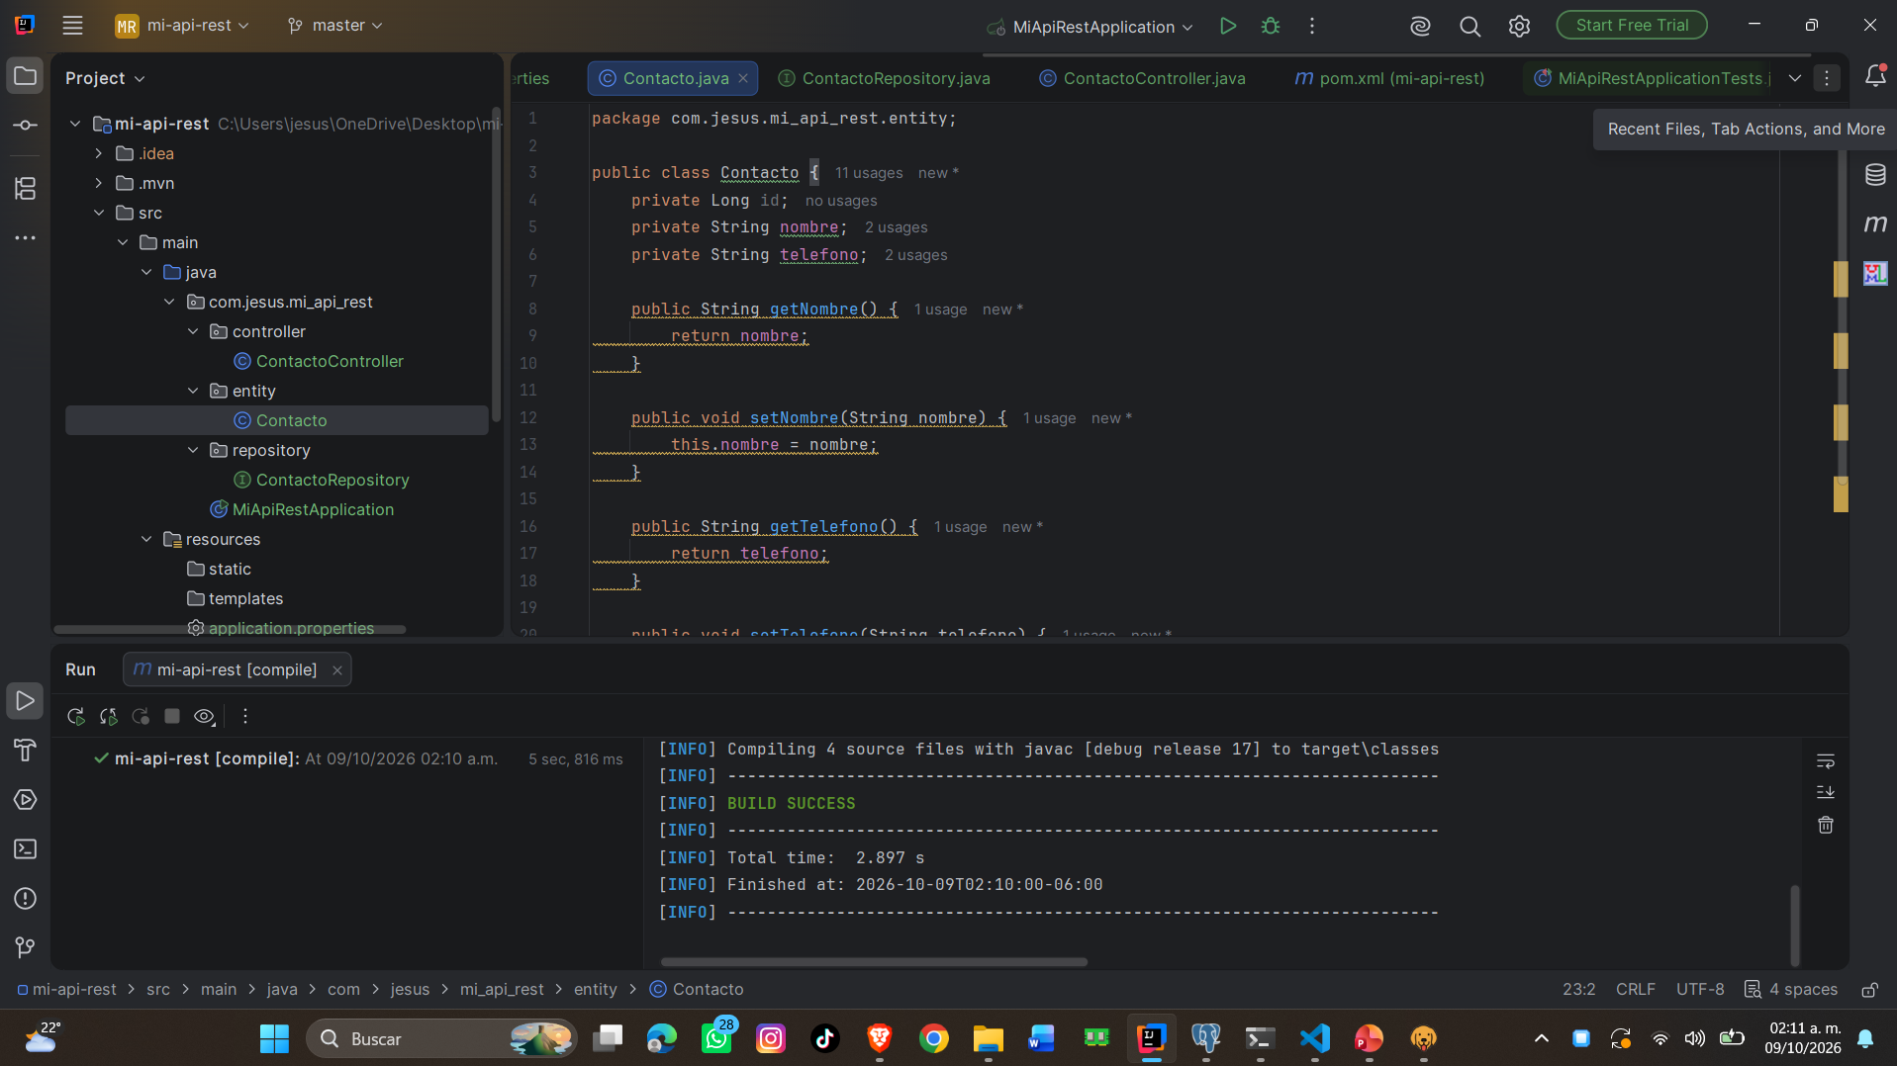
Compilación y Pruebas de Endpoints
Se ejecutó la clase principal MiApiRestApplication.java desde IntelliJ IDEA.
Se verificó el funcionamiento enviando solicitudes HTTP (mediante cliente REST como Bruno, Postman o Curl):
  GET http://localhost:8080/api/contactos: Retorna el listado completo JSON de contactos.
  POST http://localhost:8080/api/contactos: Crea un registro enviando un cuerpo en formato JSON.
  GET http://localhost:8080/api/contactos/{id}: Retorna el contacto especificado o código HTTP 404 Not Found si no existe.

Slide 9
CONCLUSIÓN
Se logró implementar con éxito la API RESTful mi-api-rest aplicando una arquitectura limpia en tres capas (Controller, Entity y Repository). Gracias a Spring Boot y Spring Data JPA, se redujo drásticamente el código boilerplate necesario para la persistencia y la exposición de endpoints HTTP, facilitando el mantenimiento y escalabilidad del proyecto.

Slide 10
FUENTES DE INFORMACIÓN
Deitel, P., & Deitel, H. (2017). Java How to Program (Early Objects) (11th ed.). Pearson.
Oracle Corporation. (2026). The Java Tutorials: Java Persistence API & Spring Annotations. Recuperado de https://docs.oracle.com/en/java/
PostgreSQL Global Development Group. (2026). PostgreSQL 17.5 Documentation: Database Administration and Connectors. Recuperado de https://www.postgresql.org/docs/
Spring Team. (2026). Spring Boot Reference Documentation (v3.2.5). VMware Tanzu. Recuperado de https://docs.spring.io/spring-boot/docs/current/reference/html/
Walls, C. (2022). Spring in Action (6th ed.). Manning Publications.

